Slide 1
Реализация современных
образовательных технологий
посредством Lego-конструирования
Подготовила: Козловцева Татьяна Сергеевна, воспитатель Муниципальное бюджетное дошкольное образовательное учреждение г.Мурманска №140

Slide 2
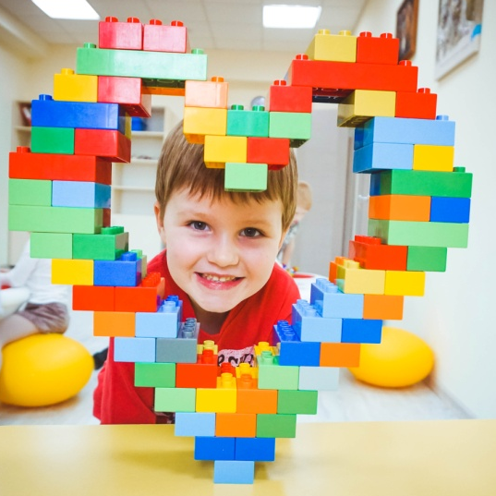
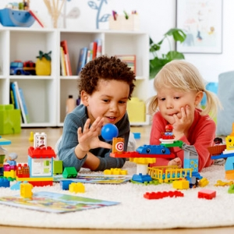
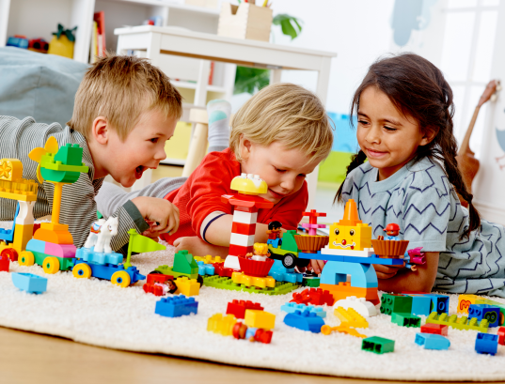
Реализация ФГОС ДО требует от педагога поиска и активного внедрения современных образовательных технологий, которые отражают принципы развивающего обучения, интеграции образовательных областей, наполнения образовательным содержанием совместной деятельности детей и взрослых.
Одним из элементов такой эффективной среды для развития и обучения дошкольников являются конструкторы Lego, дающие детям возможность получать практический, творческий опыт в процессе игровой, познавательной, исследовательской и экспериментальной активности.

Slide 3
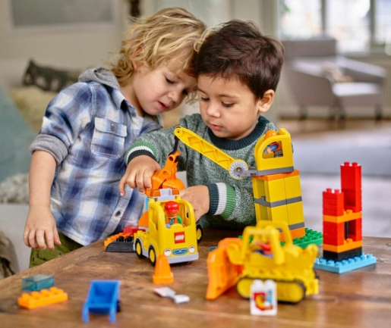
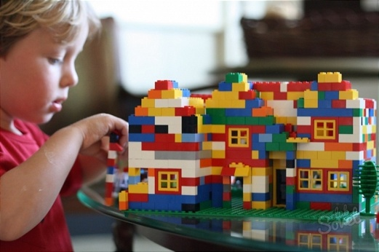
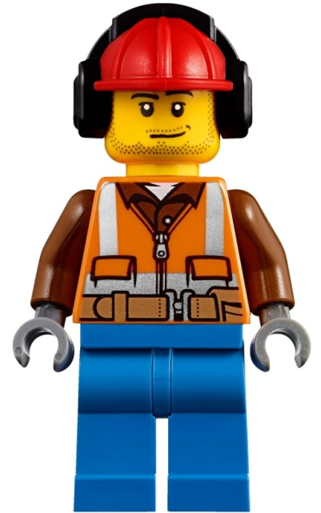
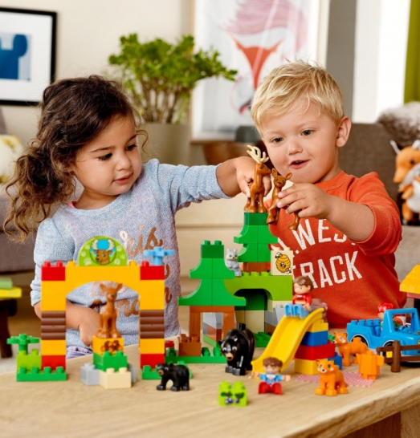
С помощью Lego-конструктора малыши могут создавать свой уникальный мир, попутно осваивая сложнейшие математические знания, развивая двигательную координацию, мелкую моторику, тренируя глазомер.
Знания по конструированию стимулируют любознательность, развивают образное и пространственное мышление, активизируют фантазию и воображение, пробуждают инициативность и самостоятельность, а так же интерес к изобретательству и творчеству.
Перед педагогом стоит важнейшая задача – создать необходимые условия для вовлечения детей в этот вид деятельности, позволяющий раскрыть потенциальные способности своих воспитанников.

Slide 4
Интеграция образовательных областей через Lego-конструирование
Образовательная область | Область применения Lego-конструирования, в соответствии с целевыми ориентирами ФГОС ДО
Социально-коммуникативное развитие | Создание совместных построек, объединенных одной идеей, одним проектом. развитие общения и взаимодействия ребенка со взрослыми и сверстниками; формирование готовности к совместной деятельности со сверстниками; формирование позитивных установок к различным видам труда и творчества.
Познавательное развитие | Техническое конструирование – воплощение замысла из деталей Lego-конструктора. формирование первичных представлений о себе, других людях, объектах окружающего мира, о свойствах и отношениях объектов окружающего мира (форме, цвете, размере, материале, звучании, ритме, темпе, количестве, числе, части и целом, пространстве и времени, движении и покое, причинах и следствиях и др.).
Речевое развитие | Работа с учителем-логопедом при развитии фонетического слуха, понятие синтаксис, словообразование. развитие звуковой и интонационной культуры речи, фонематического слуха. формирование звуковой аналитико-синтетической активности как предпосылки обучения грамоте.
Художественно-эстетическое развитие | Творческое конструирование – создание замысла из деталей Lego-конструктора. реализация самостоятельной творческой деятельности детей - конструктивно-модельной
Физическое развитие | Координация движения, крупной и мелкой моторики обеих рук.

Slide 5
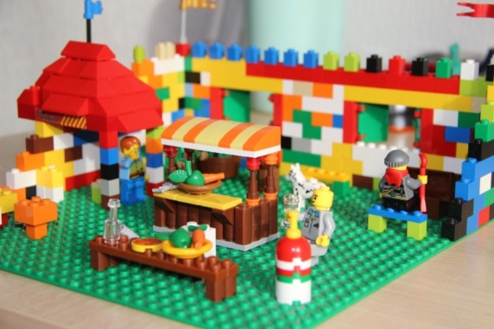
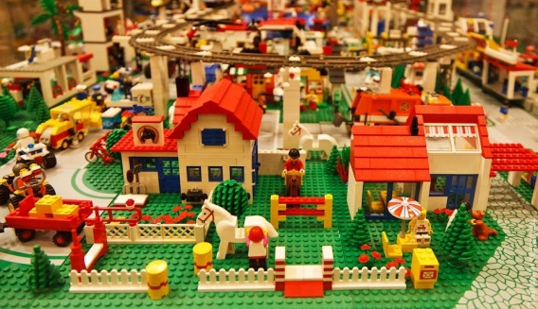
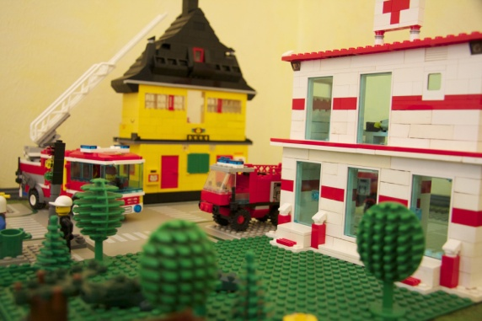
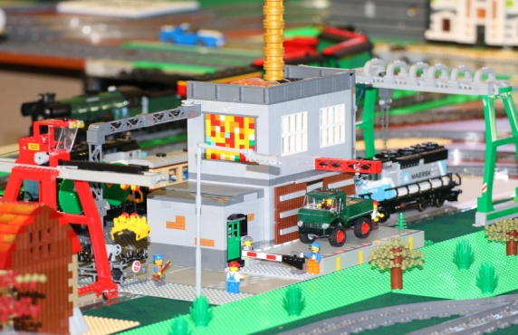
На базе нашего сада мы начали реализацию Проекта «Однажды на стройке»
В ходе реализации инновационной деятельности по развитию конструктивной и исследовательской деятельности у старших дошкольников посредством Lego-конструирования возникла идея объединить три
инновационные технологии – собственно Lego-конструирование, создание своими руками мультфильмов с использованием Мультистудии и занятия с использованием метода Sandplay.

Slide 6
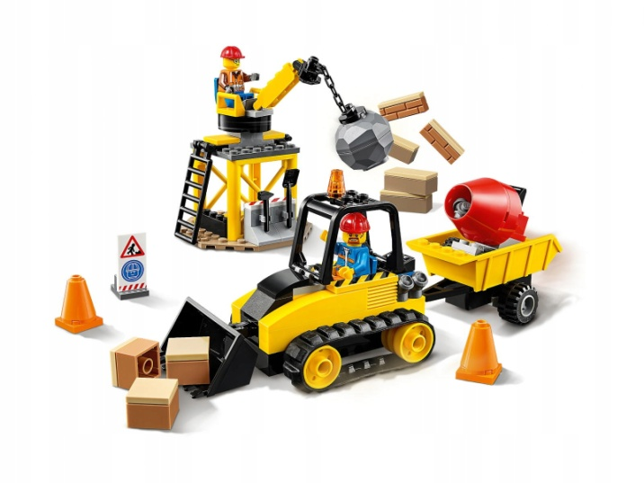
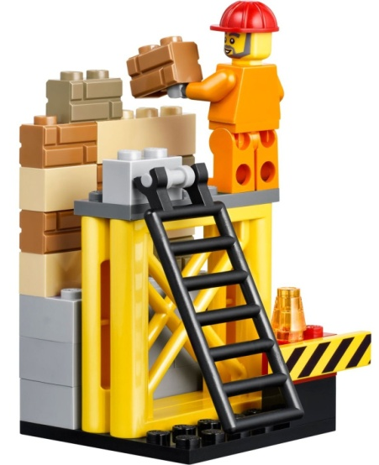
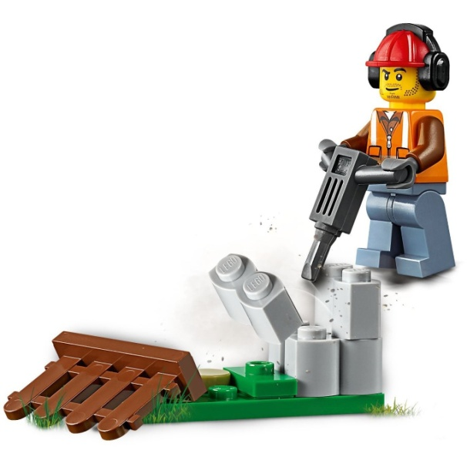
Педагогическая целесообразность проекта: приобщение детей к творчеству через развитие конструктивных навыков и информационных технологий.
Новизна проекта: объединение трех инновационных игровых обучающих технологий (Лего-конструирования, игр в юнгианской песочнице и работы в Мультистудии).
Цель проекта: создание условий для полноценного развития дошкольников путем внедрения и объединения новых обучающих игровых технологий.

Slide 7
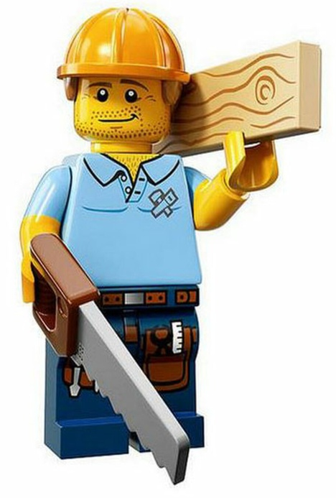
Этапы реализации проекта
Подготовительный этап
Изучение опыта работы кабинетов. Подбор методической литературы для организации проекта. Анализ условий, которые должны быть созданы в соответствии с современными стандартами.
Планирование этапов, мероприятий и участников реализации проекта.
Подбор материально-технического обеспечения проекта, разработка конспектов, схем, сценариев.
Основной этап
Показ мультфильма созданного в мультистудии с использованием конструктора Lego;
Проведение занятий в Lego-кабинете, кабинете психолога и в кабинете мультистудии;
Разучивание текста, сюжета детьми с педагогами.
Заключительный этап
Подведение итогов совместной работы , показ полученного фильма детям;
Презентация на родительском собрании результатов работы (полученного фильма, фотографий и видео с отражением хода проекта).

Slide 8
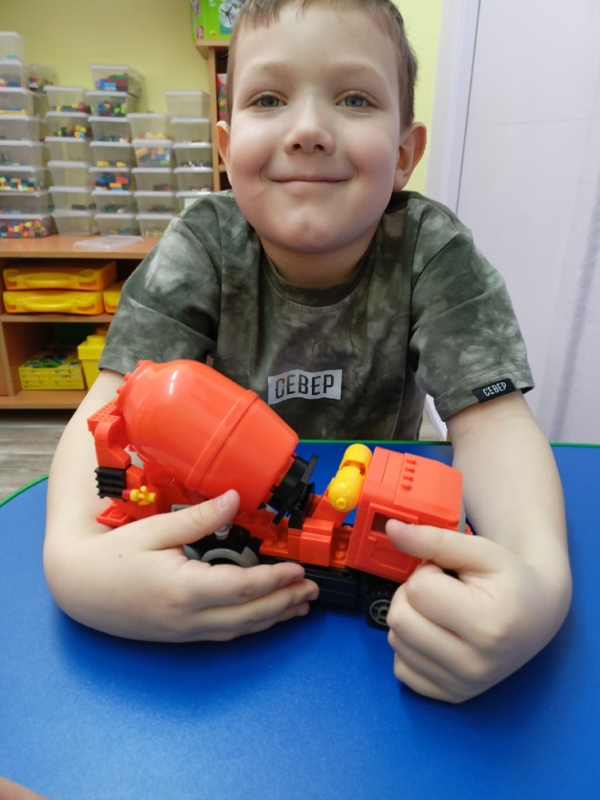
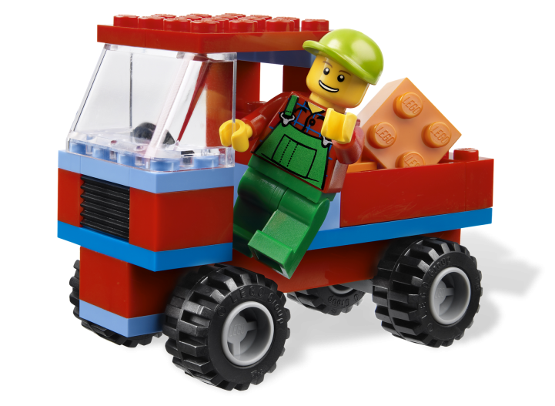
Проведение занятий в кабинете Lego
Построение детьми движущихся моделей из конструктора Lego. Подготовка материалов для съемок.
Проведение занятий по построению строительной техники:
«Строим подъемный кран с шаром-молнией»;
«Строим экскаватор»;
«Строим бетономешалку»;
«Строим гусеничный автокран».
Занятие в кабинете Lego «Строим бетономешалку»

Slide 9
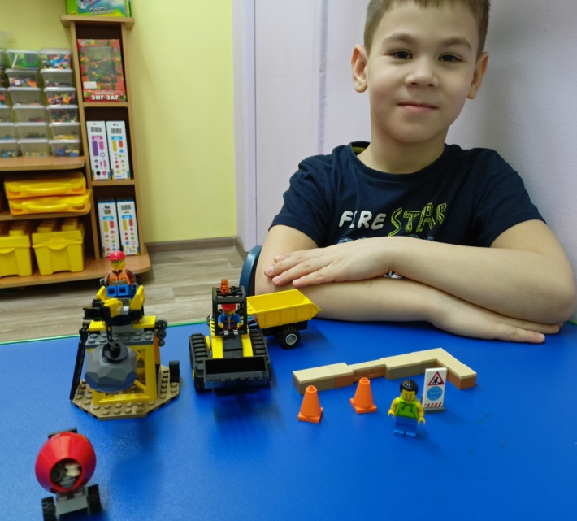
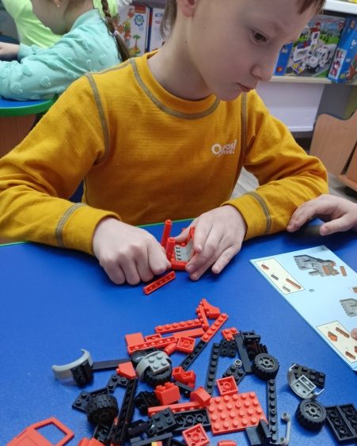
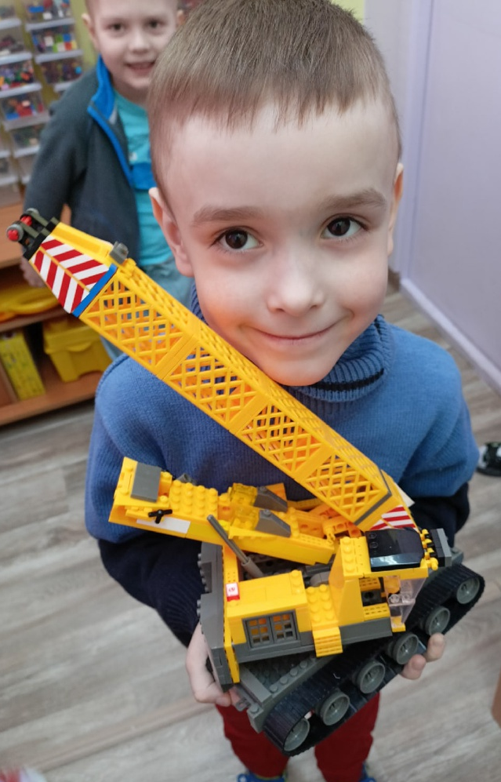
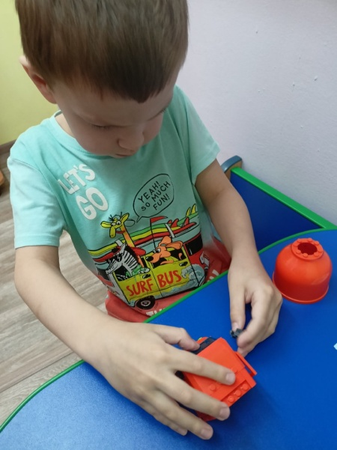
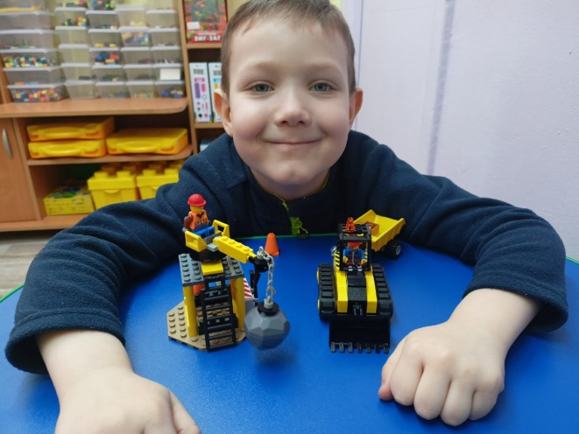
Проведение занятий в кабинете Lego
Занятие в кабинете Lego «Строим подъемный кран с шаром-молнией»
Занятие в кабинете Lego «Строим бетономешалку»
Занятие в кабинете Lego «Строим гусеничный автокран»

Slide 10
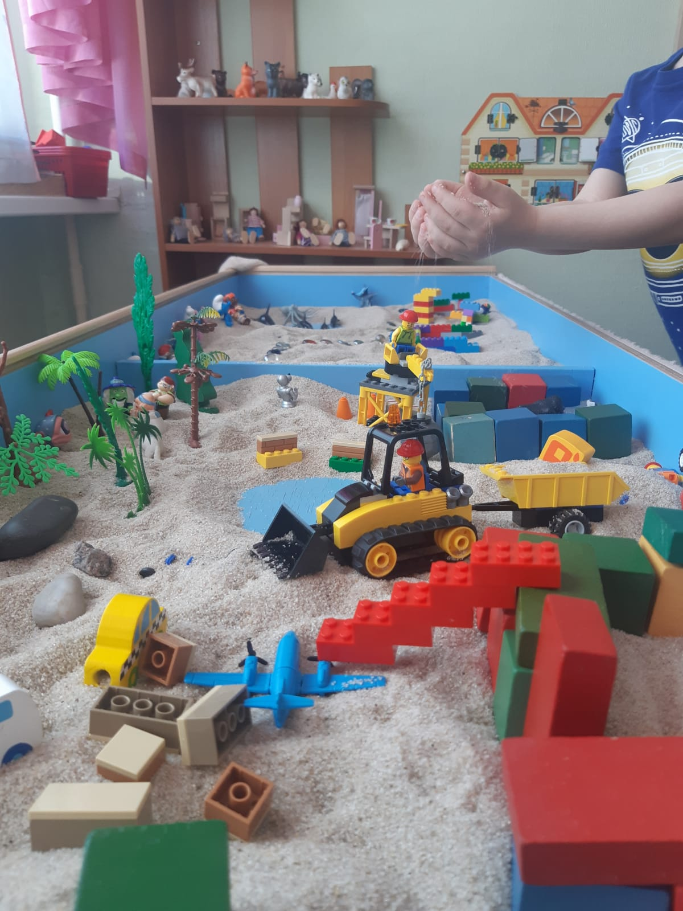
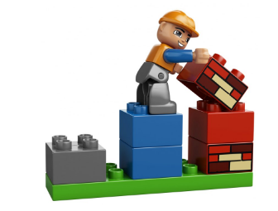
Проведение занятий в кабинете педагога - психолога
Проведение занятий, с использованием юнгианской песочницы (технология Sandplay). Разработка сценария для мультфильма, на основе решения детьми проблемных ситуаций, описанных в сказочном сюжете.
Игровые занятия с педагогом психологом:
«Путешествие в страну песка»;
«Сказочная стройка»
Занятие «Сказочная стройка» в кабинете психолога

Slide 11
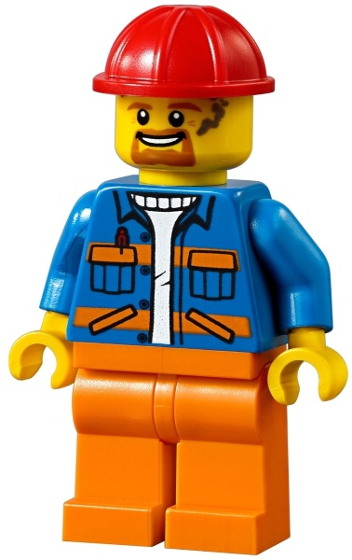
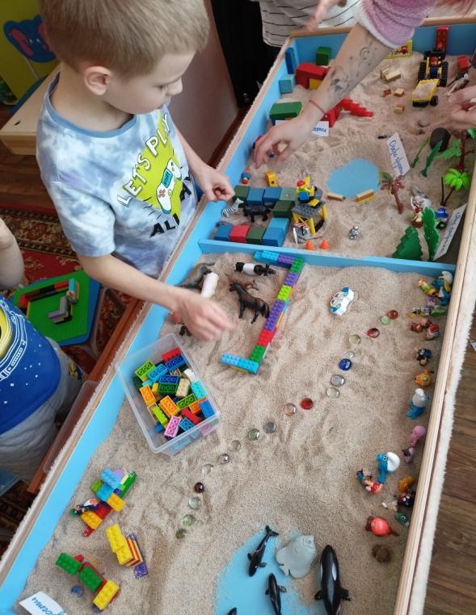
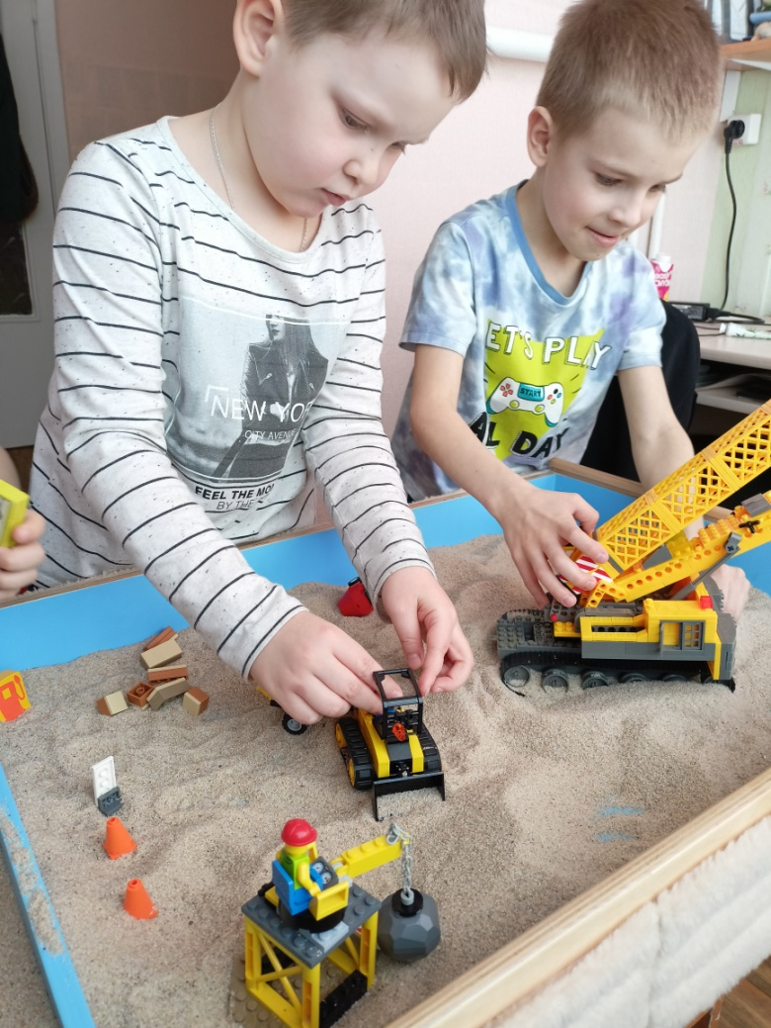
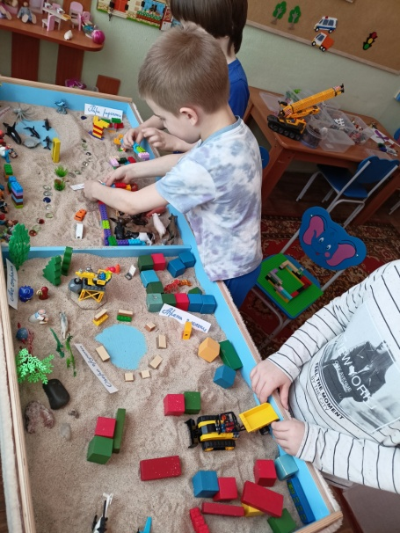
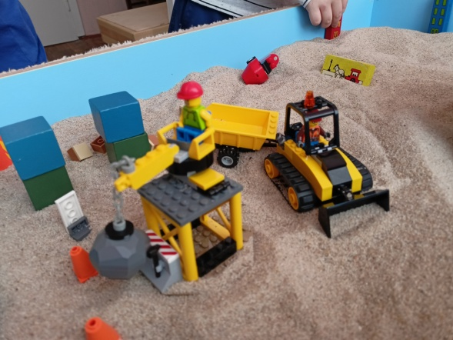
Проведение занятий в кабинете педагога- психолога
Игровое занятие в кабинете педагога - психолога с использованием юнгианской песочницы «Сказочная стройка»

Slide 12
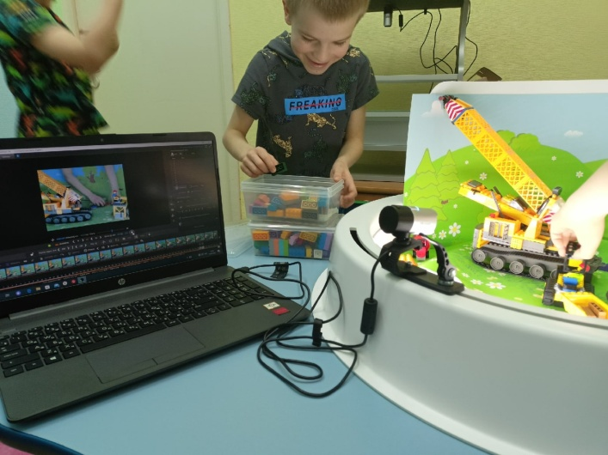
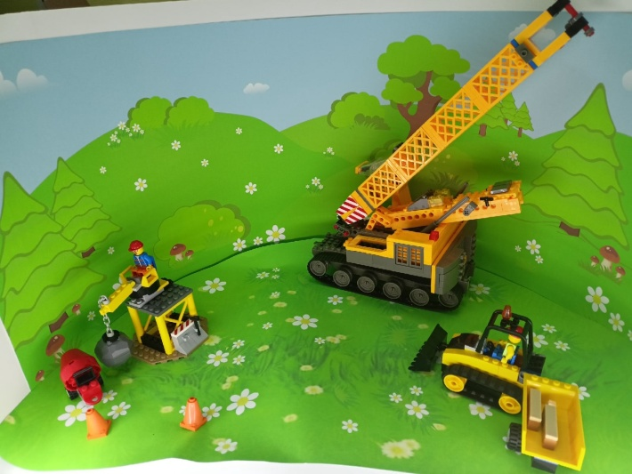
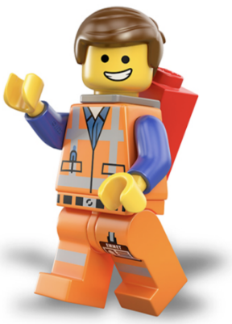
Проведение занятий в кабинете мультистудии
Отработка сюжетных действий, разучивание текста. Съемка кадров, монтаж видео, озвучка мультфильма.
Проведение занятий с использованием мультистудии:
«Мы в Мультистудии»;
«Внимание! Репетиция»;
«Тихо идет съемка»;
«Мы монтажеры»;
«Мы звукооператоры».
Занятие «Мы в Мультистудии»

Slide 13
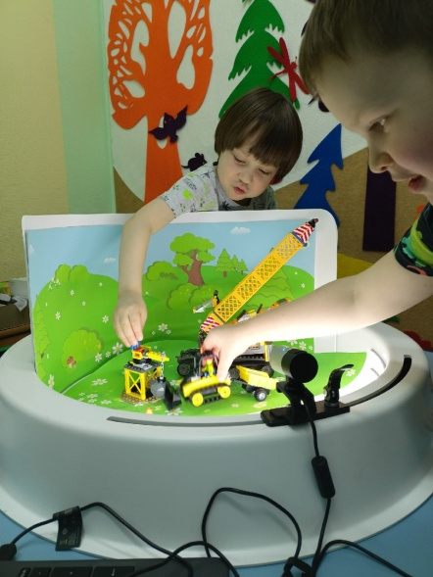
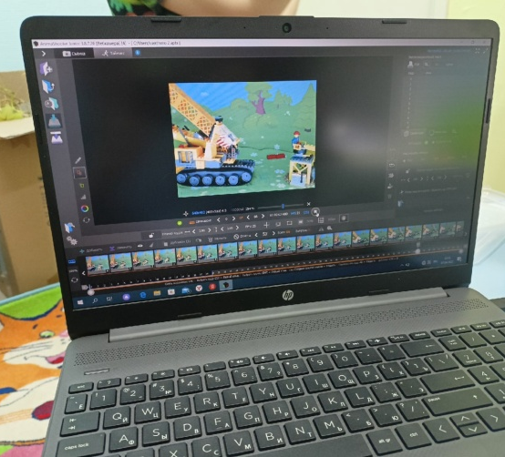
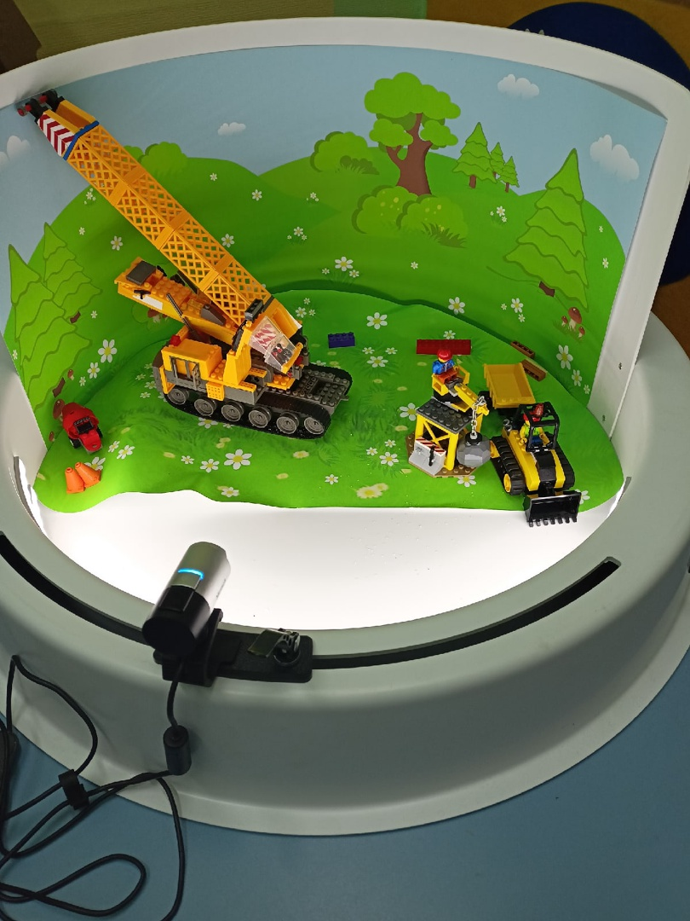
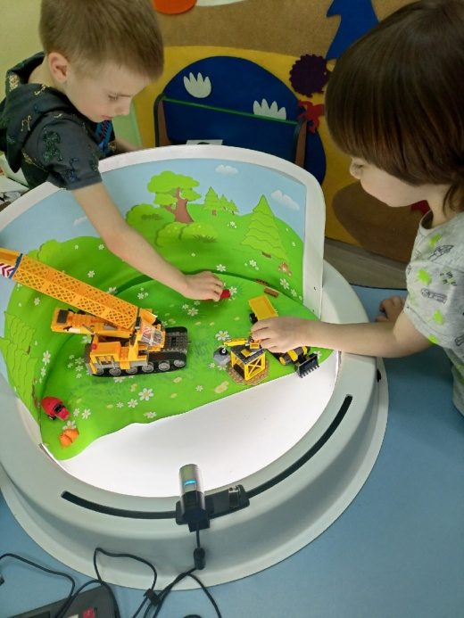
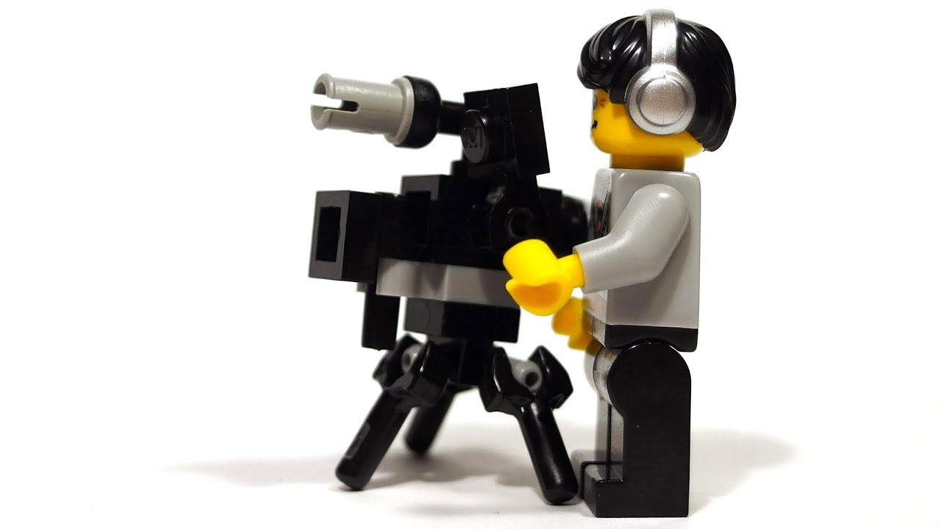
Проведение занятий в кабинете мультистудии
Занятие «Работа в Мультистудии»

Slide 14
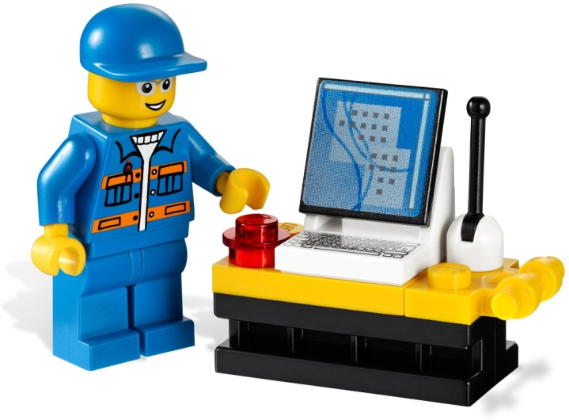
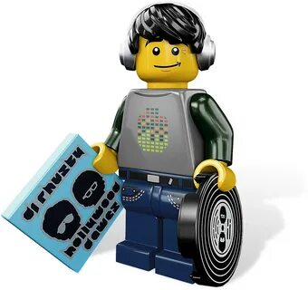
Результаты реализации проекта
Организована модель взаимодействия Лего-кабинета с кабинетом Мультистудии и кабинетом педагога-психолога.
Организованы условия, способствующие организации творческой конструктивной деятельности дошкольников на основе Lego-конструирования в образовательном процессе, заложены первоначальные технические навыки.
Заложены истоки профориентационной работы, направленной на пропаганду профессий инженерно-технической направленности.
Воспитанники научились создавать мультфильмы, путем освоения методов работы с веб-камерой, световым сопровождением, участием в процессах монтажа и озвучки.
У детей сформированы социально-коммуникативные навыки посредством активной мультипликации и стимулирования мелкой моторики руки.

Slide 15
Каждый ребенок уникален, и каждый рождается со способностями, которые можно и нужно развивать. У детей дошкольного возраста огромное желание творить и получать результат. Создавая необходимые условия для конструктивной деятельности, мы помогаем ребенку познать окружающий мир и осознать свое место в этом мире.

